Slide 1
Lokalizacja Biblioteki

Slide 2
Biblioteka Wydziału Pedagogicznego mieści się na parterze budynku.

Slide 3
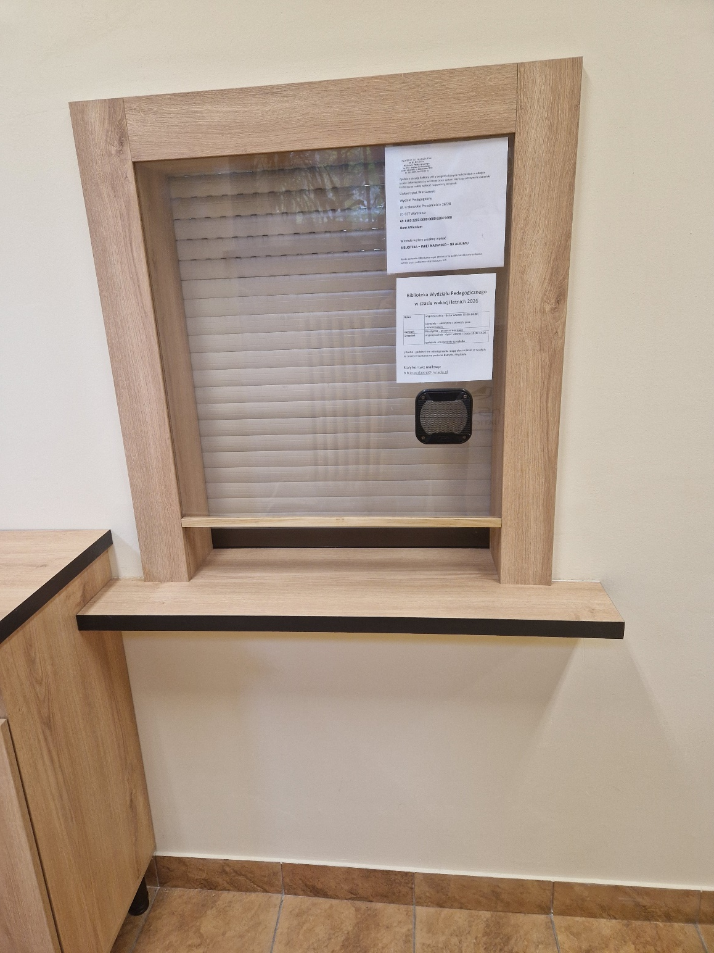
To jest Wypożyczalnia.
Tutaj:
wypożyczysz i zwrócisz książki
przedłużysz termin zwrotu książki
uzyskasz informacje

Slide 4
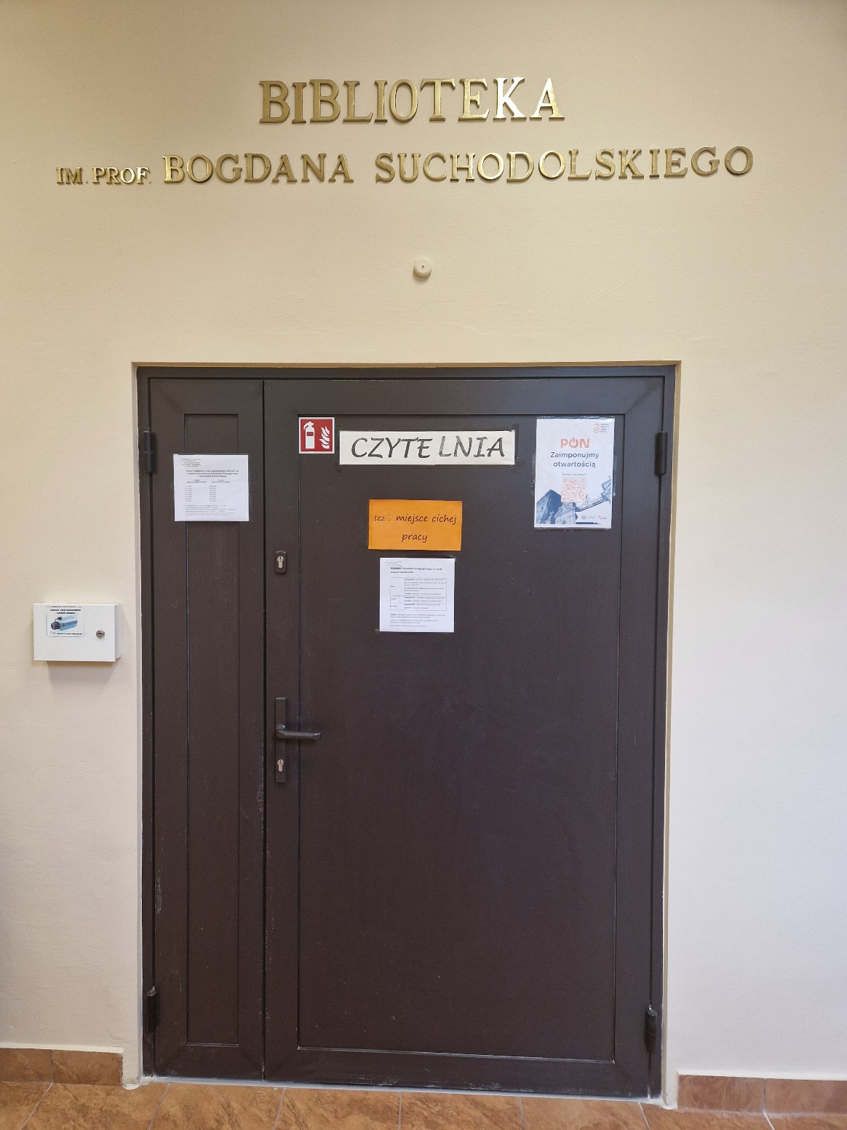
To jest Czytelnia.
Tutaj:
skorzystasz ze zbiorów bibliotecznych na miejscu
skorzystasz z komputera
znajdziesz ciche miejsce do nauki
uzyskasz informacje

Slide 5
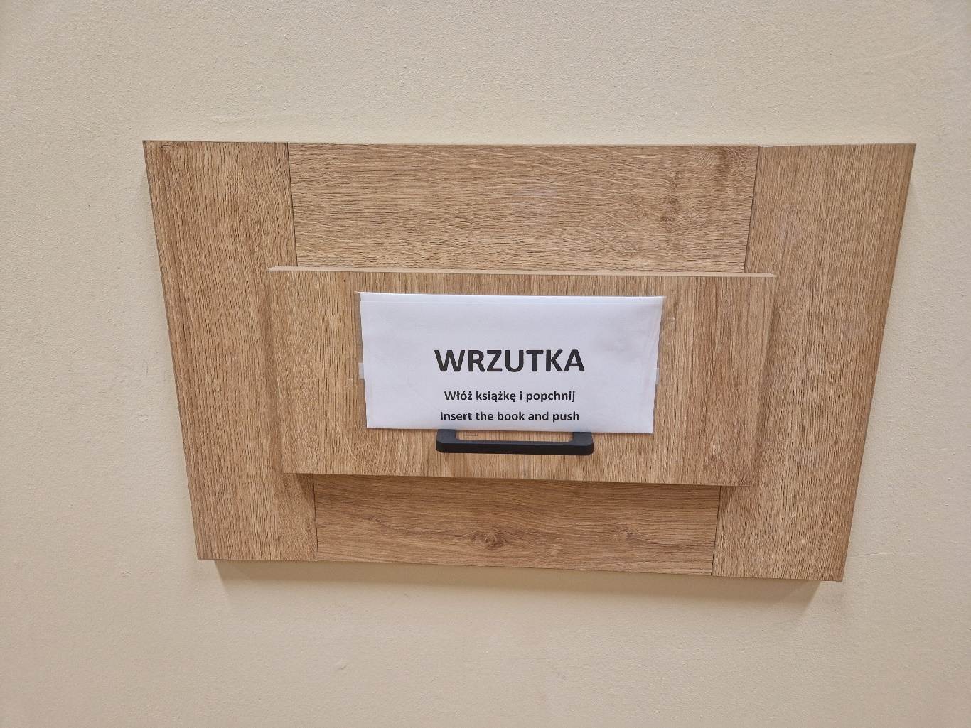
To jest Wrzutka.
Tutaj zwrócisz książki poza godzinami pracy Biblioteki.

Slide 6
Serdecznie zapraszamy!

